Slide 1

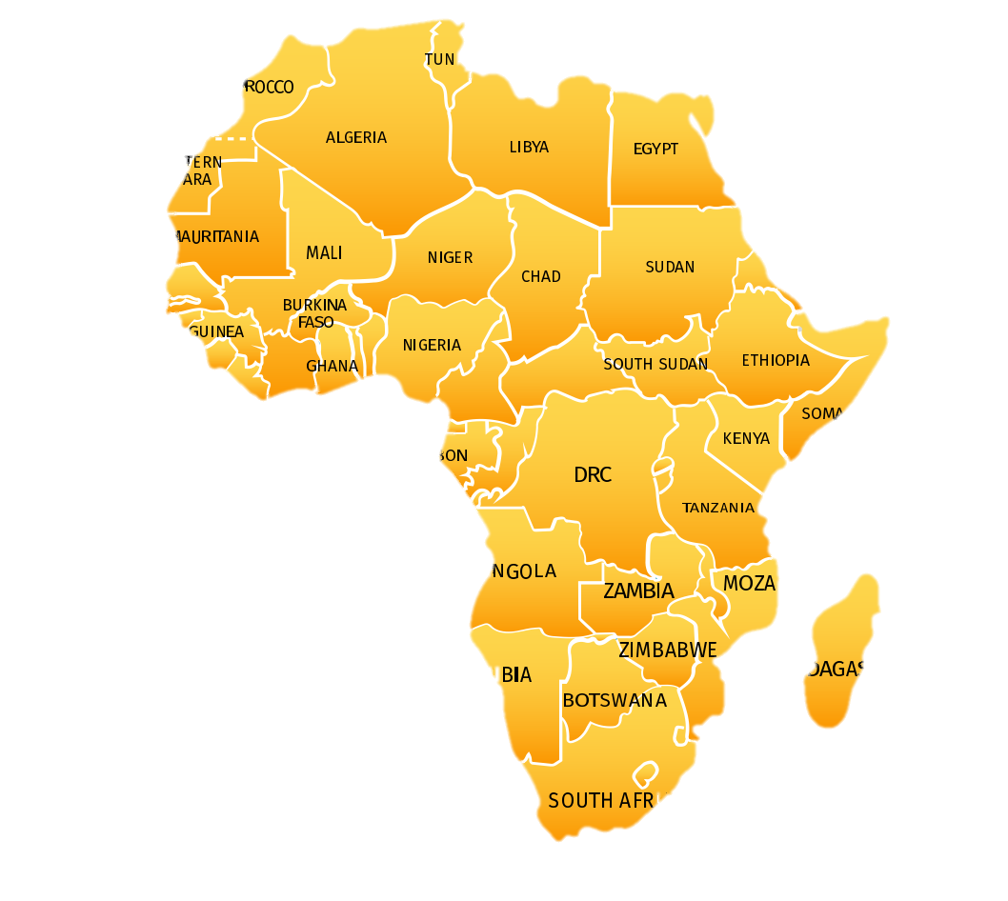
Địa lí
CHÂU PHI
Trang 116
Notes:
Chúng ta đã tìm hiểu về chau Á, châu Âu, hôm nay chúng ta sẽ cùng lên chuyến tàu đi du lịch tới một châu lục mới ….

Slide 2
MỤC TIÊU
01
Xác định được trên bản đồ vị trí địa lí, giới hạn của châu Phi.
02
03
Nêu được một số đặc điểm về vị trí địa lí, đặc điểm tự nhiên của châu Phi.
Thấy được mối quan hệ giữa vị trí địa lí với khí hậu; giữa khí hậu với thực vật, động vật ở châu Phi.

Slide 3
01
Vị trí địa lí, giới hạn

Slide 4
Quan sát hình bên và cho biết:
- Châu Phi giáp với các châu lục, biển và đại dương nào?
Lược đồ tự nhiên châu Phi

Slide 5
Phía Bắc:
giáp biển Địa Trung Hải
Đông Bắc:
giáp Biển Đỏ, ngăn cách châu Á bằng kênh đào Xuy – ê
Phía Tây:
giáp Đại Tây Dương
Đông Nam:
giáp Ấn Độ Dương
Lược đồ tự nhiên châu Phi

Slide 6
Chí tuyến Bắc
Quan sát hình bên và cho biết:
Châu Phi
nằm trải dài từ chí tuyến Bắc qua chí tuyến Nam, có đường Xích đạo đi ngang qua giữa châu lục.
- Đường Xích đạo đi ngang qua phần lãnh thổ nào của châu Phi?
Đường xích đạo
Chí tuyến Nam
Lược đồ tự nhiên châu Phi

Slide 7
Dựa vào bảng số liệu, em hãy cho biết châu Phi đứng thứ mấy về diện tích trong các châu lục trên thế giới?
Châu lục | Diện tích (triệu km²) | Dân số (người) năm 2021
Châu Á | 44,6 | 4,6 tỷ
Châu Mĩ | 42,3 | 800 triệu
Châu Phi | 30 | 1,3 tỷ
Châu Âu | 9,9 | 746 triệu
Châu Đại Dương | 9 | 43 triệu
Châu Nam Cực | 14,2 | 5.500
Bảng số liệu về diện tích và dân số các châu lục năm 2021 theo trang greelane.com

